Slide 1
UVA11351 Last Man Standing
解題者：ACS105111 呂易澄

Slide 2
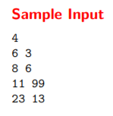
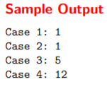
題目敘述
有 n 個人圍成一個圓圈等待處決。從第一個人開始跳過 k – 1 個人，第 k 個人被處決。然後再跳過 k – 1 個人，第 k 個人又被處決。淘汰的程序繞著圓圈進行，(隨著被處決的人的移除，圓圈會越變越小)，直到最後只剩一個人為止。 已知圓圈中的人數及 k。你必須找最後倖存的人的號碼。
Josephus Problem

Slide 3
原先做法
將倖存者全員以Vector建成數字陣列，並利用erase的方式將被點名者依依去除，直至陣列剩下最後一個元素為止
例：6,3
1 | 2 | 3 | 4 | 5 | 6
1 | 2 |  | 4 | 5 | 6
1 | 2 |  | 4 | 5
1 | 2 |  |  | 5
1 |  |  |  | 5
1

Slide 4
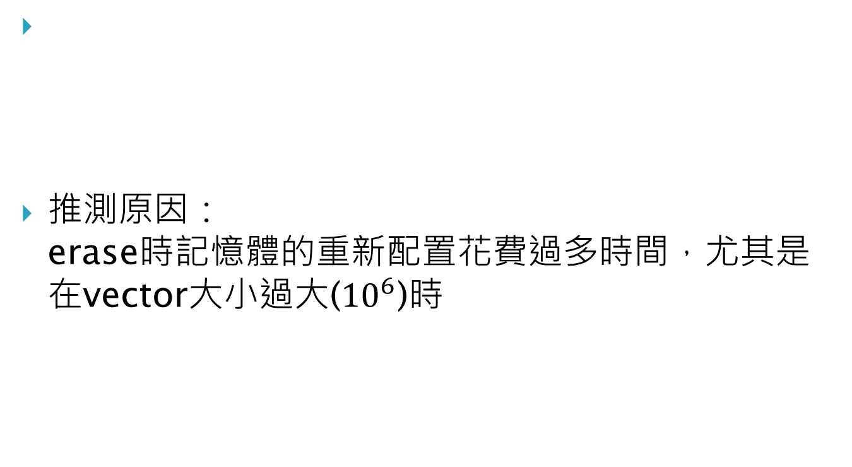
結果(一)
推測原因： erase時記憶體的重新配置花費過多時間，尤其是在vector大小過大(${10}^{6}$)時

Slide 5
重新了解 Joesphus Problem
當每次處決一個人時，剩下的人都可以再重新圍成新的一個環，相當於一個新的子問題
g(n,k) -> g(n-1,k)
g(6,3) | 1 | 2 | 3 | 4 | 5 | 6
g(5,3) | 4 | 5 | 6 | 1 | 2
g(4,3) | 1 | 2 | 4 | 5
g(3,3) | 5 | 1 | 2
g(2,3) | 5 | 1
g(1,3) | 1

Slide 6
重新了解 Joesphus Problem 二
最終倖存者存在於環中的特定位置，隨著環的縮減該位置也會變動
 | 0 | 1 | 2 | 3 | 4 | 5
g(6,3) | 1 | X | X | X | X | X
g(5,3) | X | X | X | 1 | X
g(4,3) | 1 | X | X | X
g(3,3) | X | 1 | X
g(2,3) | X | 1
g(1,3) | 1

Slide 7
重新了解 Joesphus Problem 三
假設最終倖存者在g(1,k)中位於位置0，只要反推該倖存者於g(2,k) , g(3,k) … g(n,k)中的位置就可以找出倖存者
 | 0 | 1 | 2 | 3 | 4 | 5
g(1,3) | O
g(2,3) | X | O
g(3,3) | X | O | X
g(4,3) | O | X | X | X
g(5,3) | X | X | X | O | X
g(6,3) | O | X | X | X | X | X
 | =1

Slide 8
Joesphus Problem 公式
g(1, k) = 0
g(n, k) = (g(n - 1, k) + k) % n
 | 0 | 1 | 2 | 3 | 4 | 5
g(1,3) | O |  |  |  |  |  | =0
g(2,3) | X | O |  |  |  |  | (0+3)%2=1
g(3,3) | X | O | X |  |  |  | (1+3)%3=1
g(4,3) | O | X | X | X |  |  | (1+3)%4=0
g(5,3) | X | X | X | O | X |  | (0+3)%5=3
g(6,3) | O | X | X | X | X | X | (3+3)%6=0
 | =1

Slide 9
程式
//UVA11351 Last Man Standing
#include<iostream>
#include<vector>
using namespace std;
int main(){
long long int survivor,kill,CASE;
cin>>CASE;
for(int T=1;T<=CASE;T++){
cin>>survivor>>kill;
long long int count=0; //g(1,k)
for(int i=2;i<=survivor;i++){ //g(i,k)
count=(count+kill)%i; //計算位置
}
cout<<"Case "<<T<<": "<<count+1<<endl;
}
}

Slide 10
感謝聆聽

